Slide 1
সবাইকে স্বাগতম

Slide 2
পরিচিতি
শাহীন আহমদ
সহকারি শিক্ষক
সিংরাওলী সরকারি প্রাথমিক বিদ্যালয়
বিশ্বনাথ, সিলেট
শ্রেণীঃ পঞ্চম
বিষয়ঃ প্রাথমিক গণিত
অধ্যায় 6 (ভগ্নাংশ)
পাঠ্যাংশঃ ভগ্নাংশের গুণ

Slide 3
আবেগ সৃষ্টি

Slide 4
আজকের পাঠ
ভগ্নাংশের গুণ

Slide 5
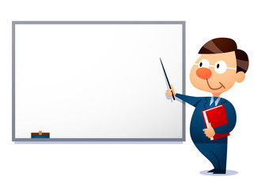
শিখনফল
২০.২.১ প্রকৃত ও অপ্রকৃত ভগ্নাংশকে পূর্ণসংখ্যা দ্বারা গুণ করতে পারবে।
২০.২.২ মিশ্র ভগ্নাংশকে পূর্ণসংখ্যা দ্বারা গুণ করতে পারবে।
২০.৩.১ প্রকৃত ও অপ্রকৃত ভগ্নাংশকে প্রকৃত ও অপ্রকৃত ভগ্নাংশ দ্বারা গুণ করতে পারবে।
২০.৩.১ মিশ্র ভগ্নাংশকে প্রকৃত, অপ্রকৃত ও মিশ্র ভগ্নাংশ দ্বারা গুণ করতে পারবে।

Slide 6
মনে রেখ-
যোগের সংক্ষিপ্ত রূপ হলো গুণ

Slide 7
কোনো ভগ্নাংশকে পূর্ণ সংখ্যা দ্বারা গুণ করার সময় হরকে ঠিক রেখে লবকে পূর্ণ সংখ্যা দ্বারা গুণ করতে হয়।
চিত্র আকারে প্রকাশ করলে পাই

Slide 8
সমস্যা-১
৫
৪
×
৭
পূর্ণ সংখ্যা ও ভগ্নাংশের গুণ অঙ্কে
হর ঠিক রেখে,
লবকে পুর্ণ সংখ্যা দ্বারা
গুণ করতে হয়
৪ × ৫
=
৭
২০
=
৭

Slide 9
সমস্যা-২
৪
৫
×
৬
৭
ভগ্নাংশের গুণ অঙ্কে
হরকে হর দ্বারা,
লবকে লব দ্বারা
গুণ করতে হয়
৪ × ৫
=
৬ × ৭
২০
=
৪২

Slide 10
সমস্যা-৩
৪
×
৫
×
3
৬
৭
4
ভগ্নাংশের গুণ অঙ্কে
হরকে হর দ্বারা
লবকে লব দ্বারা
গুণ করতে হয়
৪ × ৫ × 3
=
৬ × ৭ × 4
6০
=
168

Slide 12
একক কাজ
হিসাব করে দেখাও-
৮
৩
×
৯
৪

Slide 13
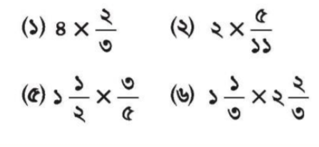
দলীয় কাজ

Slide 14
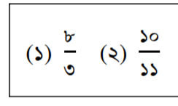
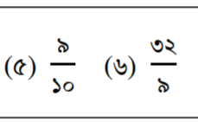
দলীয় কাজের সমাধান

Slide 15
মূল্যায়ন
৪
১।
৭
×
৯
২
৩
২।
২
×
১
৩
৭

Slide 16
একটি হোস্টেলে প্রতিদিন ২ কুইন্টাল চাল লাগে। হোস্টেলটিতে এক সপ্তাহে কত কেজি চাল লাগবে?
১
৭

Slide 17
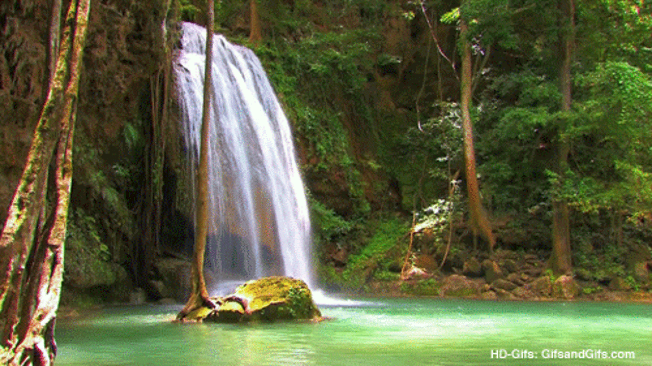
সবাইকে ধন্যবাদ

